Slide 1
Творчество без границ
Оформление участка
(Мое хобби)

Slide 2
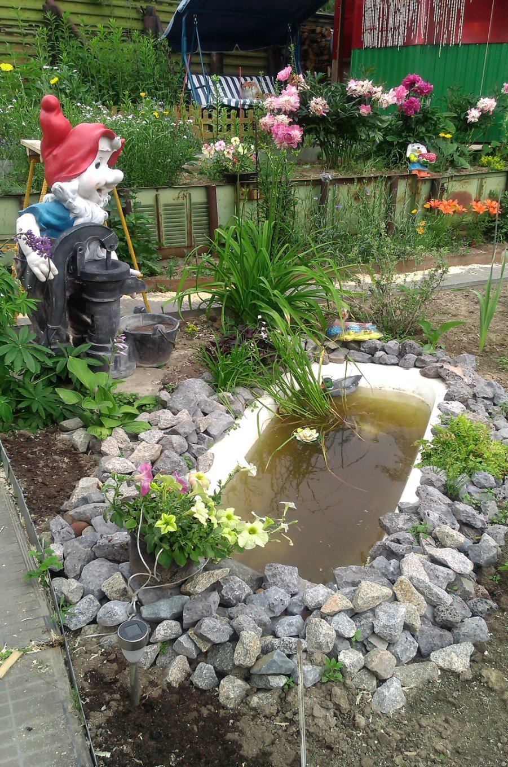
Искусственный пруд из старой ванны

Slide 3
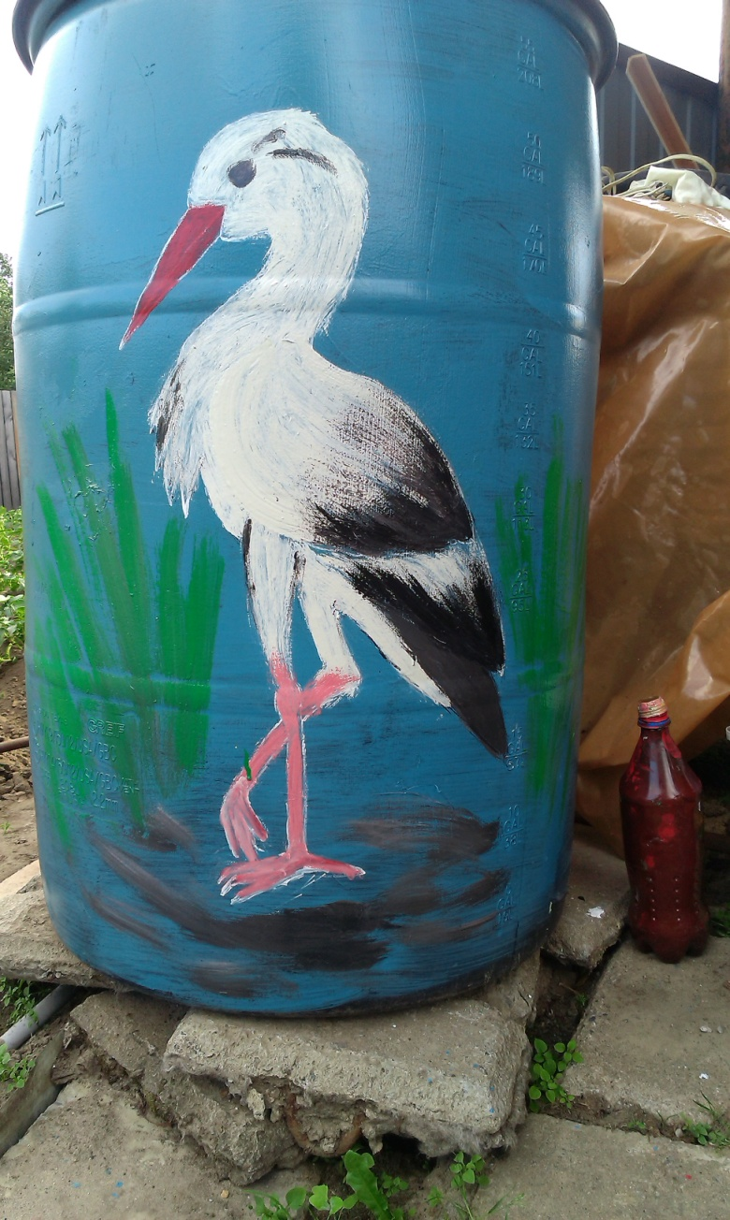
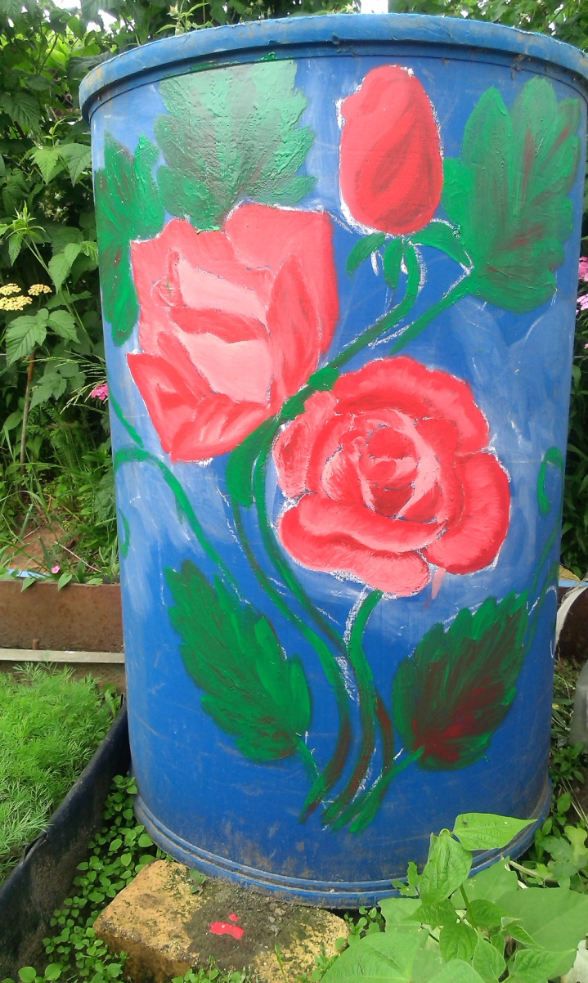
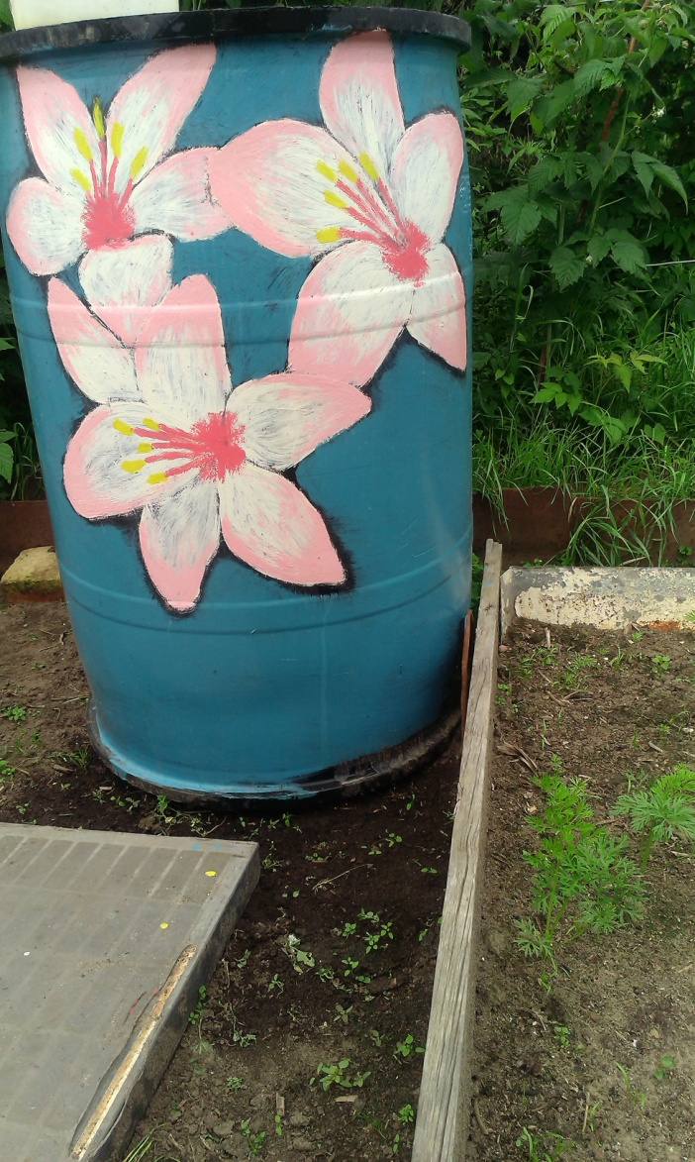
Художественное оформление бочек

Slide 4
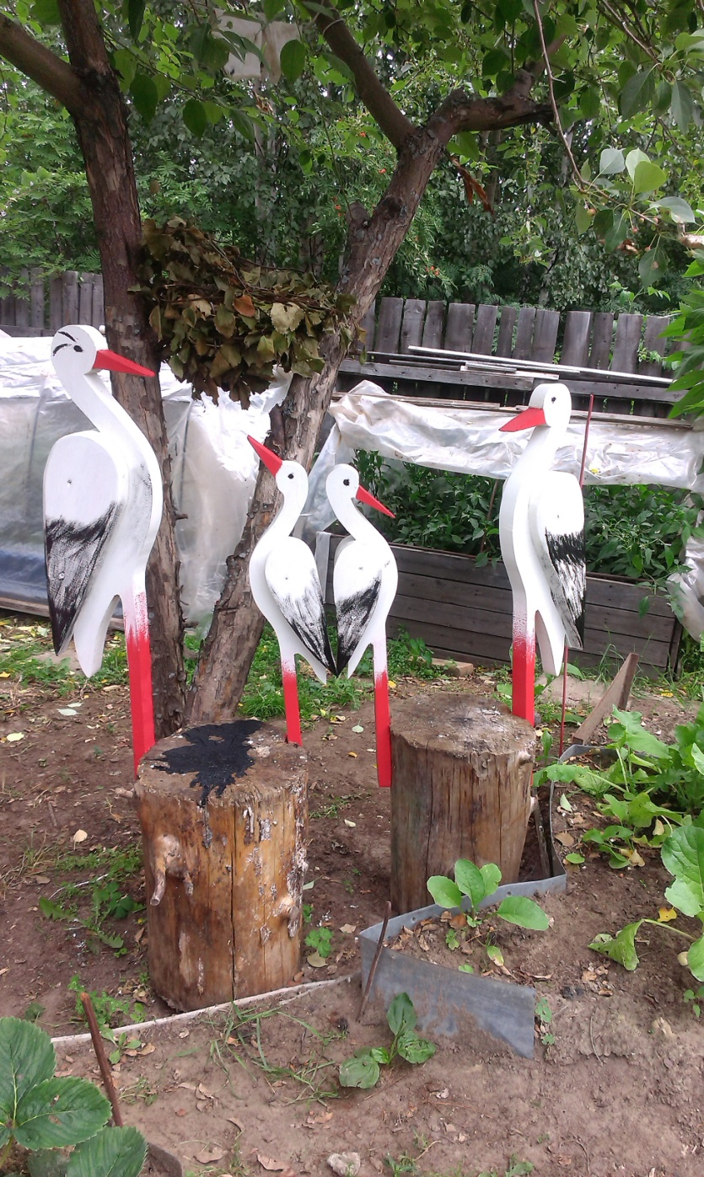
Фигуры для сада из дерева

